Slide 1

苏教版 数学 一年级 上册
认识10以内的数
认识几和第几
课前导入
探究新知
课堂练习
课堂小结
课后作业
WWW.PPT818.COM

Slide 2


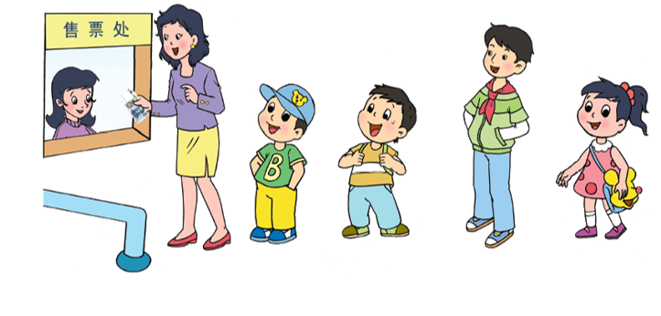
课前导入
大家正在排队买票。

Slide 3
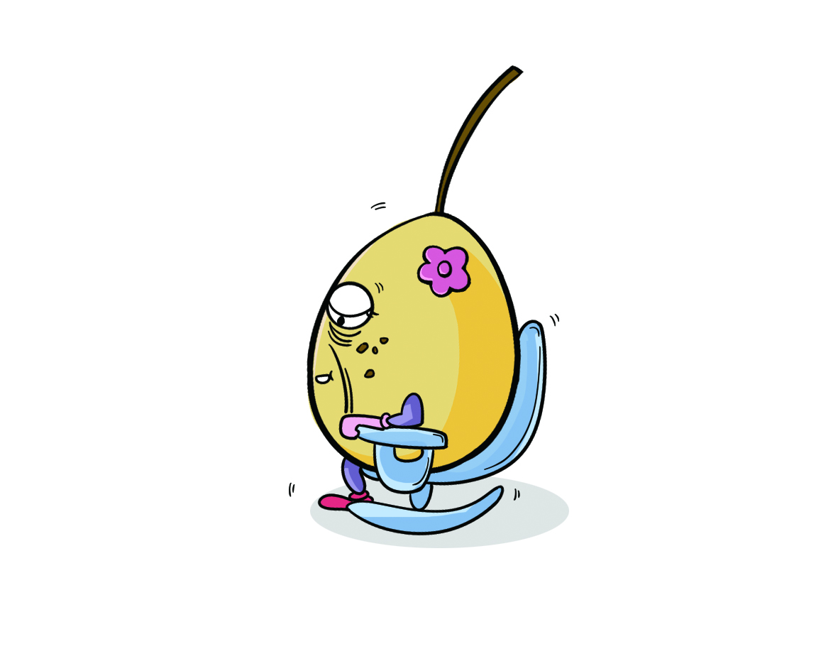
探究新知
一共有几个人在排队？
一共有5个人在排队。

Slide 4

5人排队买票， 排在第2。
从左边数起
第1
第2

Slide 5

排在……
从左边数起
第1
第2
第3
第4
第5

Slide 6


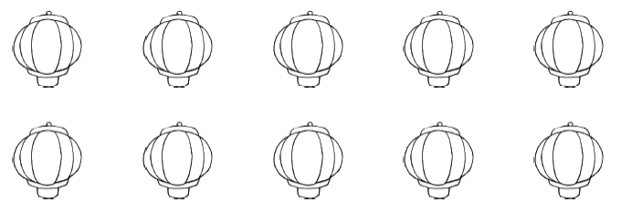

课堂练习
1.从左边起涂色。
涂4个
涂第4个

Slide 7
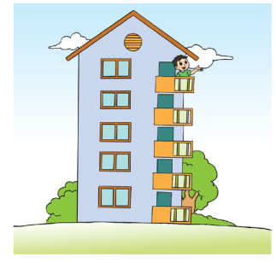


2.
第5层
第4层
第3层
第2层
第1层
住在第 层。
5

Slide 8
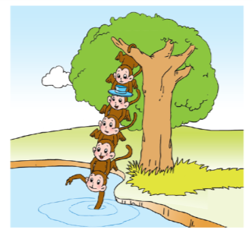




2.
5
4
有 只猴。从下面数 是第 只。
2
从上面数 是第 只。

Slide 9
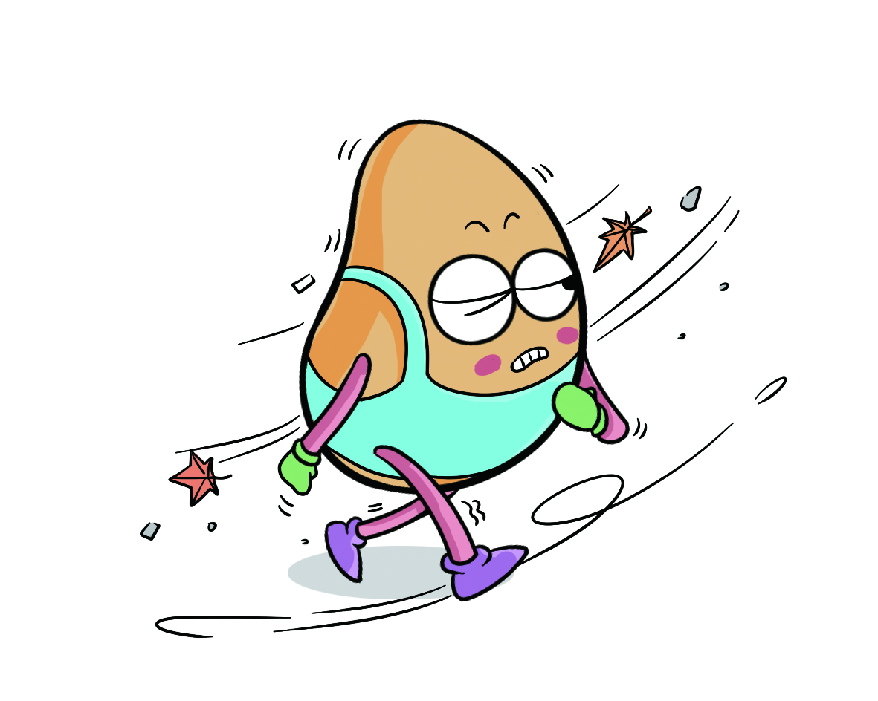
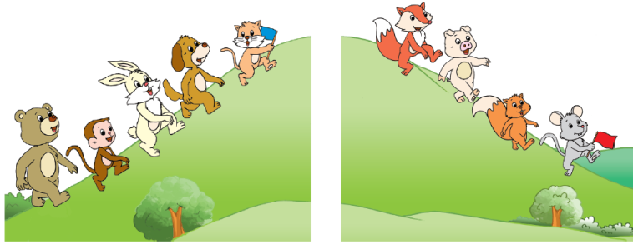
你知道哪幅图是上山图吗？
哪幅是下山图？
3.
上山
下山

Slide 10
上山的动物有几只？
3.
上山的动物有5只。

Slide 11
上山的动物谁第一？
3.
小猫排第一。

Slide 12
上山的动物谁第二？
3.
小狗排第二。

Slide 13
下山的动物有几只？
3.
下山的动物有4只。

Slide 14
下山的动物谁第一？
3.
老鼠排第一。

Slide 15
下山的动物谁最后？
在第几个？
3.
狐狸在最后，排第4。

Slide 16
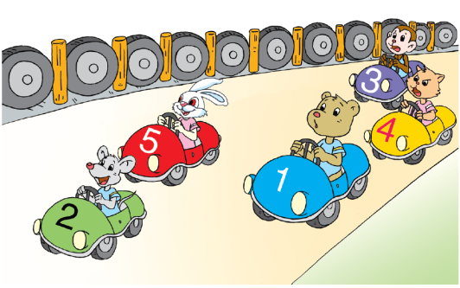
4.
4号车前面有3辆车，
分别是1号、5号和2号。
4号车前面有几辆车？
分别是哪几辆？

Slide 17
3号车第5名。
3号车
前面有4辆车。
4.
2号车第1名。
你还能说出什么?

Slide 18

课堂小结
这节课你们都学会了哪些知识？
我们知道了几和第几。
我们会分辨几和第几。

Slide 19


课后作业
1.从教材课后习题中选取；
2.从课时练中选取。

